Slide 1
Семинар-практикум
для родителей первоклассников
«Учение без мучения»

Slide 2
Семинар-практикум
проводят учителя-логопеды
МАУ ДО
Центра«Семья и школа»
Головунина Татьяна Дмитриевна
Сирина Татьяна Викторовна

Slide 3
познакомить с приемами предупреждения школьных трудностей
Цель:

Slide 4
Темы выступлений:
«Учимся писать красиво»
«Как подружиться с книгой»
«Пишем без ошибок»
«Учимся соблюдать правила»

Slide 5
На семинаре-практикуме рекомендуется:
принимать активное участие в выполнении упражнений
задавать вопросы
фиксировать необходимый материал

Slide 6
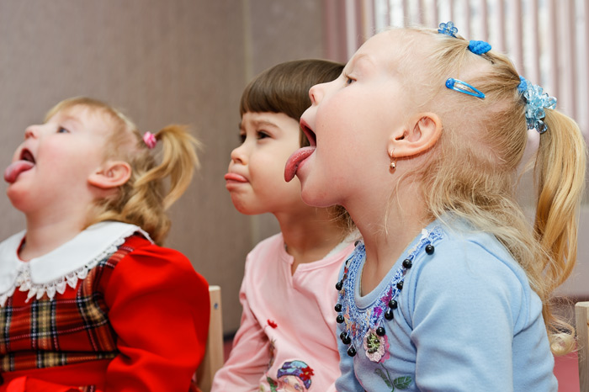
Для чего нужны занятия с логопедом в школе?
Работа школьного логопеда существенно отличается от работы логопеда
в детском саду

Slide 7
Для чего нужны занятия с логопедом в школе?
Основное направление
работы учителя-логопеда в школе –
профилактика и коррекция специфических ошибок чтения и письма,
неподдающихся самокоррекции

Slide 8
1. Замены на письме букв, обозначающих фонетически сходные оппозиционные звуки [с-з, ж-ш и т.д.] (зайка – «сайка», банка – «панка») 2. Замены и смешения оптически сходных букв о – а, и – у , б - д 3. Вставки, перестановки, пропуски букв (стена – «сетена», молоко – «ломоко», радуга – «рдуга») 4. Нарушения смягчения согласных (васильки – «василки», Таня –«Тана») 5. Слитное написание слов в предложении 6. Слитное написание предлогов и раздельное написание приставок и др.
Основные специфические
ошибки на письме:

Slide 9
1. Замены букв 2. Замены и смешения оптически сходных букв 3. Вставки, перестановки, пропуски букв
Основные специфические
ошибки при чтении:

Slide 10
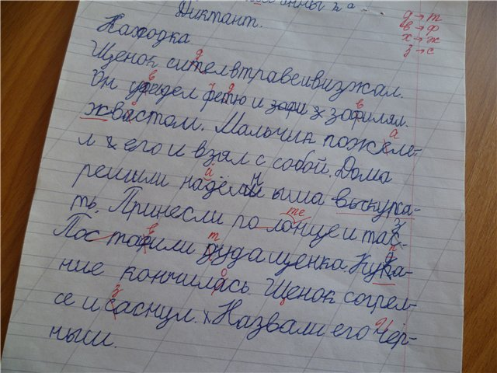
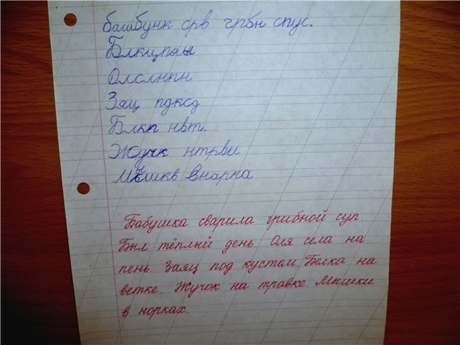
Примеры работ детей, не получивших своевременную логопедическую помощь

Slide 11
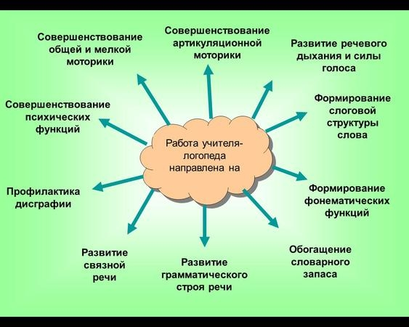
Работа учителя-логопеда с первоклассниками:

Slide 12
Учимся писать красиво

Slide 13
Как помочь первокласснику научиться красиво писать?

Slide 14
ЦЕЛЬ:
познакомить с приёмами
совершенствования каллиграфического навыка

Slide 15
Основные причины плохого почерка:
неправильная поза при письме
слабо развиты мышцы запястья, координация движений пальцев
неправильный захват ручки

Slide 16
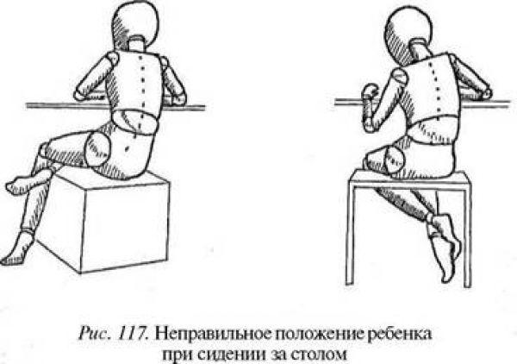
1 правило:
укреплять мышцы
спины и плечевого пояса

Slide 17
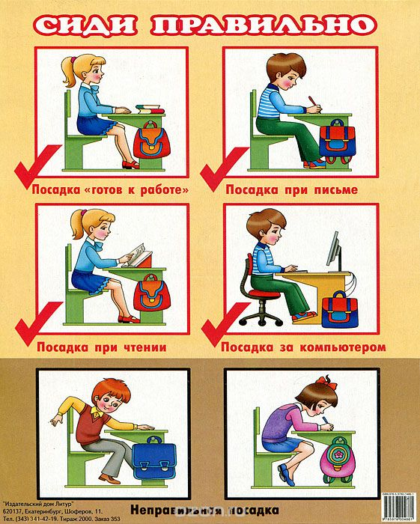
Важно соблюдать правильную посадку при письме

Slide 18
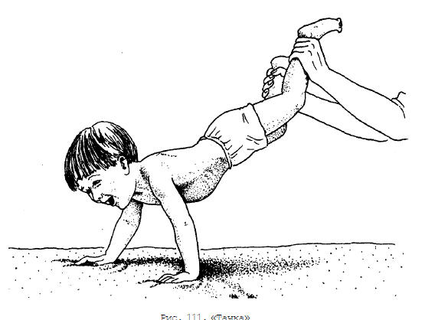
1. Упражнение «Тачка»

Slide 19
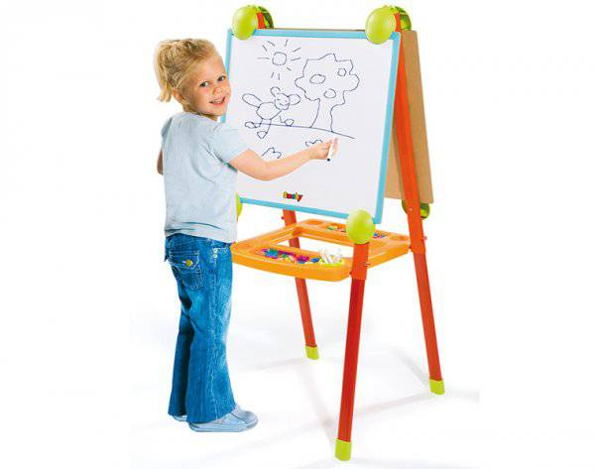
2. Рисование на вертикальной поверхности

Slide 20
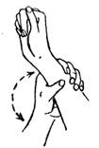
2 правило:
укреплять мышцы
запястья
Упражнение «Гора»
Упражнение «Точилка»
Упражнение «Надеваем браслеты»

Slide 21
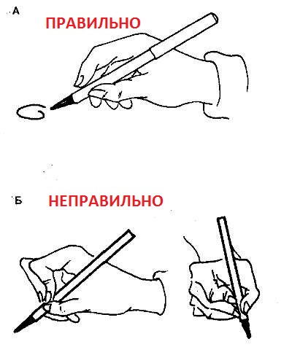
3 правило:
развивать координированные движения пальцев рук
Правильный захват ручки «щепотью»

Slide 22
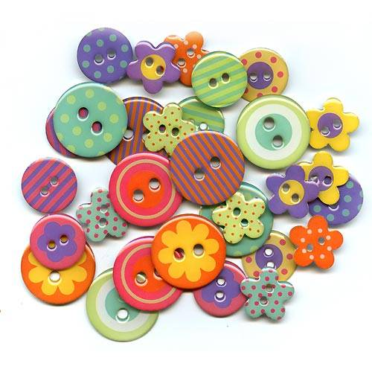
1.Упражнение «Пуговицы»
Собирать одной рукой пуговицы в кулак, при этом брать нужно по одной штуке, затем так же по одной положить на стол

Slide 23
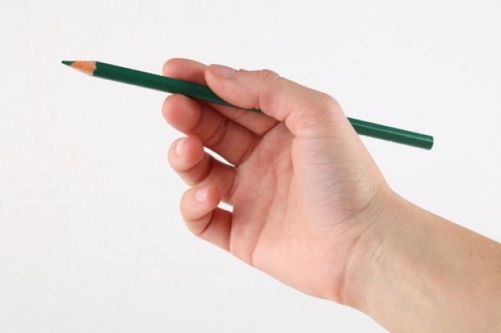
2.Упражнение
«Прогулки по карандашу»
Ребенок берет карандаш за самый кончик, его задача – перебирая пальчиками, добраться до конца карандаша и обратно, не опуская карандаш на стол

Slide 24
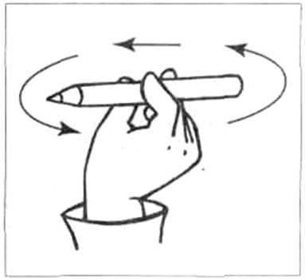
3.Упражнение
«Вертолет»
Вращение карандаша между большим, указательным и средним пальцами
.

Slide 25
Какой должна быть ручка для первоклассника?

Slide 26
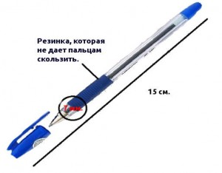
Какой должна быть ручка для первоклассника?

Slide 27
Какой должна быть ручка для первоклассника?

Slide 28
Как подружиться с книгой?

Slide 29
Цель:
обучить приемам совершенствования
навыка чтения

Slide 30
Почему дети испытывают трудности при обучении чтению?

Slide 31
Причины :
факторы психофизиологического развития
нейропсихологические причины:
не сформированы отдельные психические функции, слабая нервная система
попытки раннему обучению чтению
«недоигранность» ребенка
наказание книгой за провинность
отношение к чтению в семье и в обществе в целом

Slide 32
Ошибки при чтении:
знает все буквы, но не может освоить процесс: затрудняется при слиянии букв
читает побуквенно, нет плавности
теряет строку при чтении, читает справа налево;
плохо понимает прочитанное
начало слова читает правильно, а конец – искажает (чтение по догадке)
читает крайне медленно

Slide 33
Если ребенок читает медленно и с большим количеством ошибок

Slide 34
«Найди меня»
РАК МАЛИНА СЛОВО
спвтыоракисрсдмалинатдшнесловопл
ирписьморлджучениебцйфчмчтениеп

Slide 35
«Чтение от буквы к слову» Г.М. Зегебарт

Slide 36
«Отыщи спрятанное слово»

Slide 37
«Ребусы»

Slide 39
Полезные игры:
«Ребусы»
«Расшифруй слово»
«Отгадай слово по первым звукам»
«Сложи слово»
«Зверобуквы»

Slide 40
«Прятки»
Спала кошка на крыше. Она сжала лапки. Села около кошки птичка. Не сиди близко, птичка. Кошки очень хитры.

Slide 41
Методика С.А. Сущевской

Slide 42
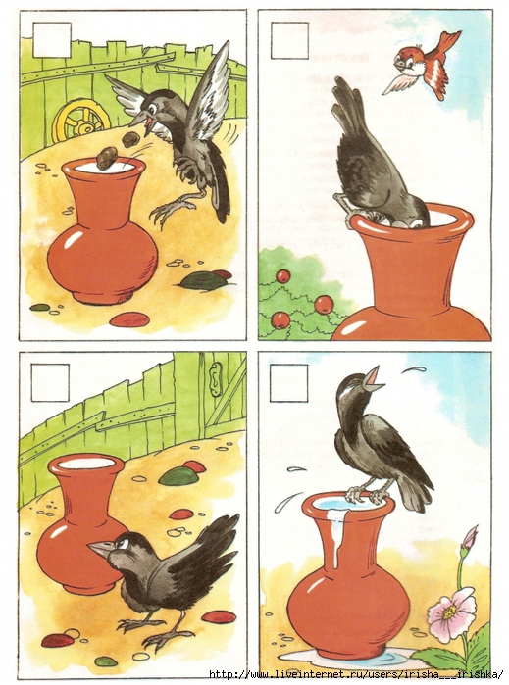
Методика С.А. Сущевской

Slide 43
Полезные советы

Slide 44
Если ребенок не хочет читать

Slide 45
Если ребенок не хочет читать

Slide 46
Семейное чтение

Slide 47
Выбираем книги вместе

Slide 48
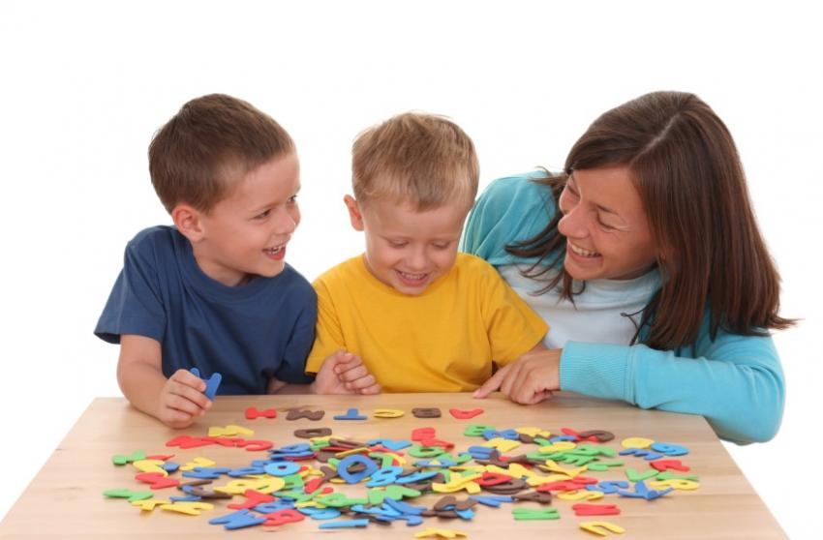
Пишем без ошибок
Логопедические игры, которые помогут ребенку избежать ошибок на письме

Slide 49
Цель:
познакомить с приемами предупреждения возникновения ошибок на письме

Slide 50
Как помочь ребенку научиться писать без ошибок?

Slide 51
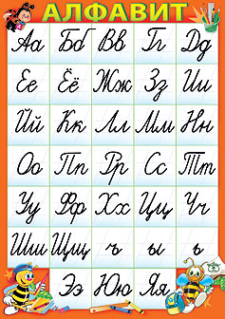
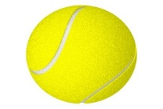
1. «Алфавитный дартс»
Как помочь ребёнку
запомнить буквы?

Slide 52
2. «Буквенный след»
Взрослый «пишет» пальцем , обратной стороной ручки или карандаша на ладони у ребенка букву
Как помочь ребёнку
запомнить буквы?

Slide 53
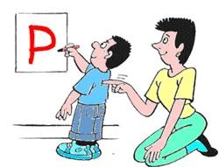
3. «Буквенный след»
письмо на спине
Как помочь ребёнку
запомнить буквы?
Примечание:
рисуйте буквы большого размера, используя всю поверхность спины
рисуйте буквы медленно и правильно - так, как они пишутся
пишите только по одной букве

Slide 54
4. «Сыщик» 1 вариант
Задание: зачеркни все буквы М на этой странице
Как помочь ребёнку
запомнить буквы?

Slide 55
4. «Сыщик» 2 вариант
Задание: находить 2 разные буквы и обозначать из разными способами,
например: подчеркнуть А, зачеркнуть О
Как помочь ребёнку
запомнить буквы?
Спала кошка на крыше. Она сжала лапки. Села около кошки птичка. Не сиди близко, птичка. Кошки очень хитры.

Slide 56
4. «Сыщик» 3 вариант
Задание: найти и обозначить разными способами буквы, в написании которых есть схожие элементы,
например Н и И, П и Н, В и Р, Б и Ы,
Щ и Ц, С и О, Ж и К, Г и Т
Пример: найди и обозначь буквы С и О
Как помочь ребёнку
запомнить буквы?
Мальчики Миша и Сережа жили у деда. Они помогали деду сушить сеть. Дедушка учил мальчиков ловить рыбу. Ребята любили работать с дедом.

Slide 57
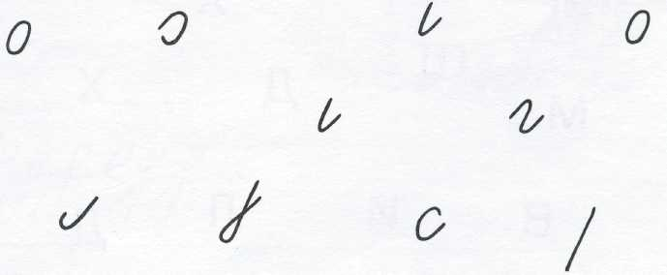
5. «Узнай букву»
взрослый рисует элемент определенной буквы. Ребенок должен отгадать, какую букву задумал взрослый, и дорисовать оставшиеся элементы буквы.
Как помочь ребёнку
запомнить буквы?

Slide 58
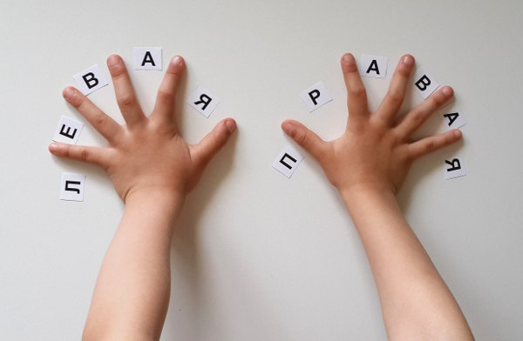
Учим ребенка различать правую и левую руку, сторону
Как избежать зеркального написания букв?

Slide 59
Игра «Робот»
Ребенок перемещается в пространстве по словесной инструкции взрослого
Как избежать зеркального написания букв?

Slide 60
3 группы букв:
1. Буквы симметричны
А, Ж, М, Н, О, П, Т, Ф, Х, Ш
2. Элементы букв прописываются справа
Б, В, Г, Е, И, К, Р, С, Ц, Щ, Ы, Ь, Ъ, Ю
3. Буквы, которые «развернуты» в левую сторону
З, Л, У, Ч, Э, Я, И, Й
Как избежать зеркального написания букв?

Slide 61
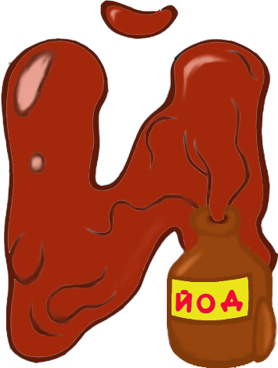
Как избежать зеркального написания букв?
3. Буквы, которые «развернуты» в левую сторону
З, Л, У, Ч, Э, Я, И, Й

Slide 62
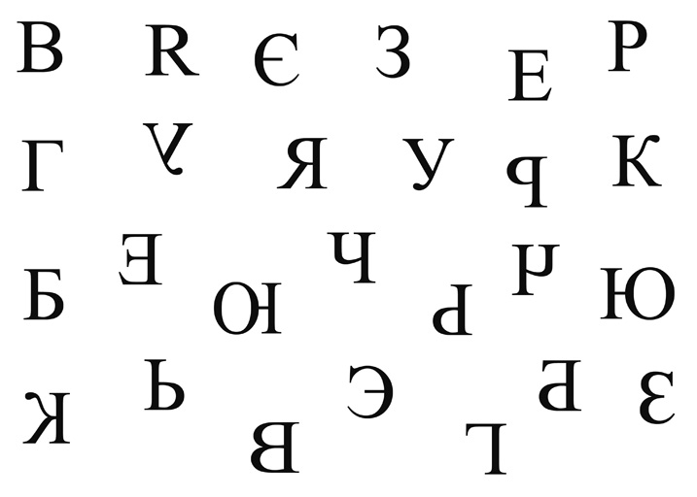
Задание:
найти правильно написанную букву
Как избежать зеркального написания букв?

Slide 63
«Волшебный диктант»
с, з, з, с, с, з, с
Как избежать зеркального написания букв?

Slide 64
1. «Скажи наоборот»
ау - уа
па – ап
дом – мод
вода - адов
Как избежать пропуска букв на письме?

Slide 65
2. «Цепочка слов»
1 вариант игры
Автобус – санки – индюк …
2 вариант игры: называем слова на 3 звук
Кошка – шуба – барабан – роза …
Как избежать пропуска букв на письме?

Slide 66
3. «Запретный звук»
Как избежать пропуска букв на письме?
Один из звуков является запретным,
например, нельзя произносить [з].
Задача: произнести слова, не называя запретный звук
Например, змея - …мея, звонок – …вонок,
коза – ко…а

Slide 67
Учимся соблюдать правила

Slide 68
Цель: познакомить с приемами по формированию произвольной саморегуляции

Slide 69
Испытывают трудности планирования и планомерного выполнения действия
Нарушена самоорганизация, произвольный компонент внимания
Ошибки на письме – многочисленные пропуски, повторения букв, орфографические и пунктуационные ошибки
У детей данной категории страдает три функции – цель, программа, контроль:

Slide 70
Как помочь ребенку в формировании произвольного внимания, навыков регуляции и контроля?

Slide 71
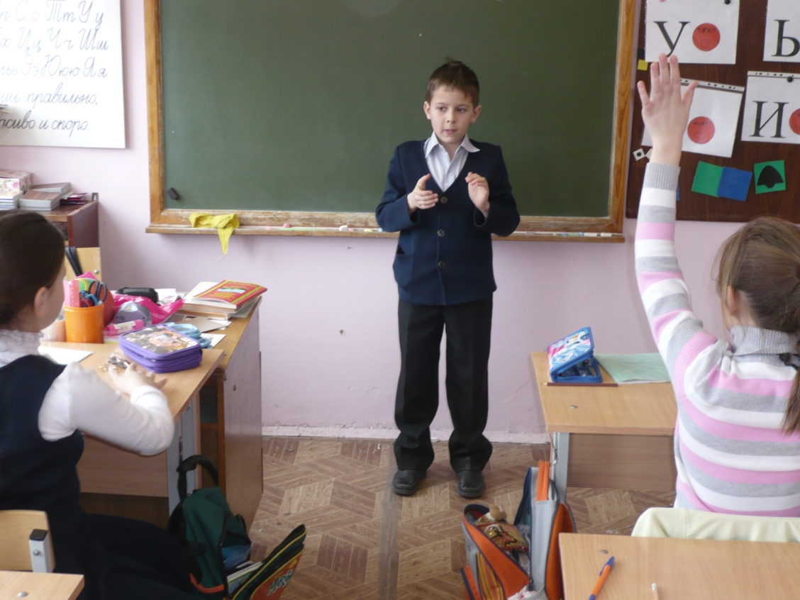
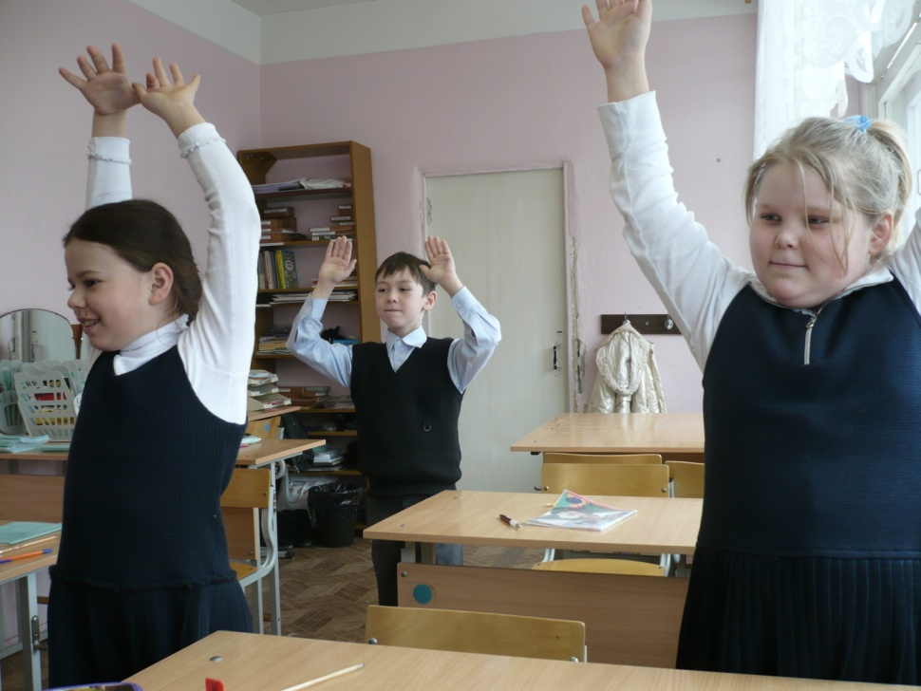
Играть!
Играть!
Руки-ноги

Slide 72
Полезные игры: «Море волнуется» «Замри-отомри» «Запретное движение» «Капитаны» «Запретное число» «Да и нет не говорите» «Болгария»

Slide 73
Действия по инструкции

Slide 74
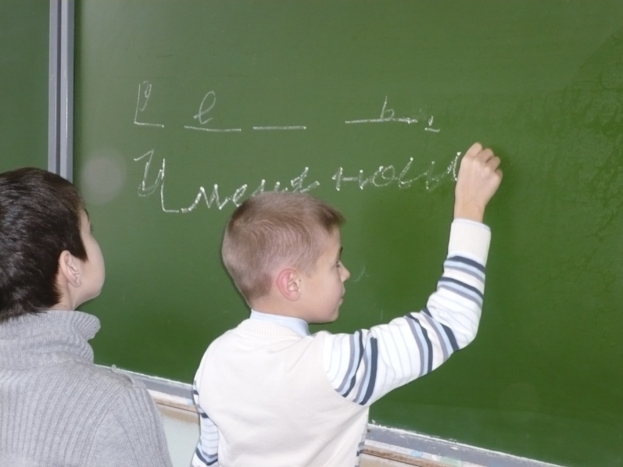
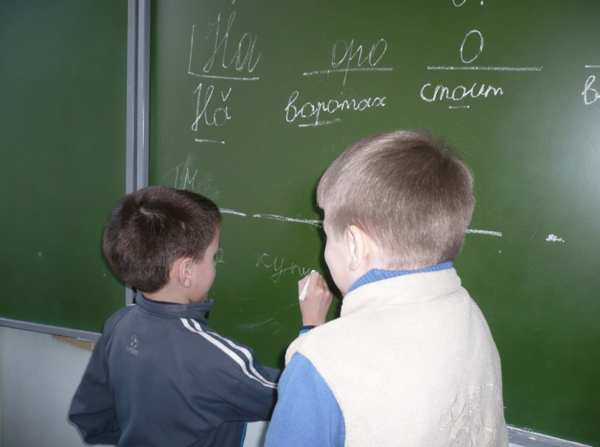
Запись предложения
по плану

Slide 75
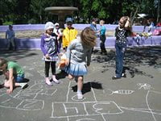
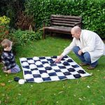
Игры с правилами

Slide 76
Четко соблюдать режим дня, выполнять домашние «ритуалы»
и обязанности

Slide 77
Играя с ребенком в правильные игры, соблюдая режим дня, вы помогаете формированию таких важных и серьезных функций, как - цель, программа и контроль

Slide 79
Благодарим за внимание!

